Slide 1
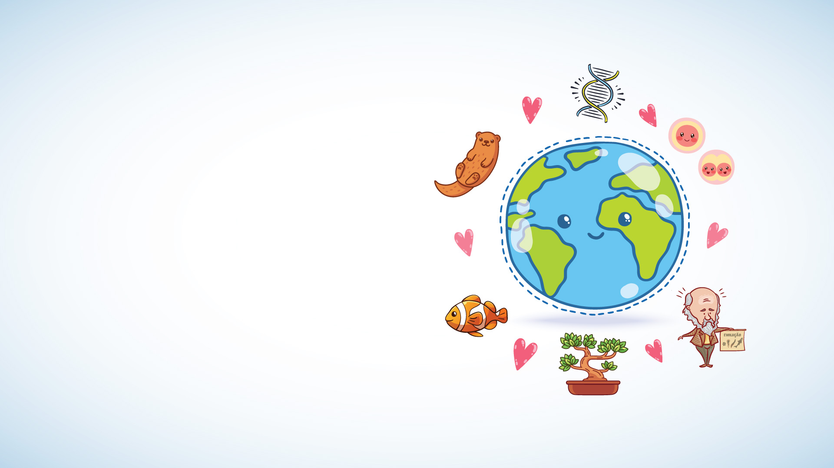
PROJETO MÍDIAS
Grupo 3
Carla A. Romagnoli – 10694442
Diana Enriquez – 10686710
Gabrielle Haddad – 10524671
Guilherme Gonzalez – 10819947
Ricardo Almeida – 10694400
Thiago Assis – 10439040
Introdução ao Ensino de Biologia

Slide 2
OBJETIVOS DO MATERIAL
Despertar, de uma forma descontraída, o interesse pelas diversas áreas da Biologia, principalmente em crianças e pré-adolescentes.

Slide 3
PÚBLICO ALVO
Público Alvo: a partir de 10 anos.
O material poderá ser utilizado por professores e/ou espaços de educação não formal.

Slide 4
MATERIAL
Justificativa: Apresentar como a Biologia pode ser diversa e divertida, através de textos, muitas ilustrações e passatempos.
Material: Revistinha impressa, no formato A5 com 36 páginas.
Nome: Biodiversão. Por que aprender Biologia é divertido!
Conteúdo: A revista foi dividida em seções, na qual abordamos as principais áreas de estudo da Biologia:
- Zoologia: O que faz a Zoologia e curiosidades sobre as lontras-marinhas;
- Botânica: De onde vem? Para onde vai?
- Genética: Somos todos iguais?
- Evolução: Nós viemos do macaco?
- Ecologia: O que faz a Ecologia e interação ecológica (peixe-palhaço e anêmonas);
- Citologia: História do início dos estudos de citologia e o que faz cada organela.
* Cada tema é acompanhado de um ou dois passatempos / atividade.
Além disso, possui outras seções, como:
- Conheça um Biólogo: Entrevista com um pesquisador (Daniel Lahr);
- Experimento: Passo a passo para realizar um experimento em casa (Colorindo Flores);
- Dicas de outras mídias e Passeios.

Slide 5
DESENVOLVIMENTO
Primeiras ideias:
- Inspiração nas revistas Recreio e Coquetel, que estão quase extintas devido a era digital.
Etapas de produção:
- Cada integrante do grupo ficou responsável por uma das seções principais (ramos da Biologia), realizando
pesquisa e adaptação de textos + criação dos passatempos.
- As demais seções foram feitas em conjunto:
Entrevista com biólogo;
Pesquisa e adaptação do experimento;
Dicas e passeios.
Layout e Diagramação:
Parceria com o designer Bernardo Leite.
Surpresas positivas:
- Satisfação em criar algo para poder apresentar ao público a área que estamos inseridos;
- Ideias "cruas" se tornarem realidade.
Desafios:
- Adaptar a linguagem científica para o público alvo: Balancear para não usar termos
muito técnicos ou muito infantilizados.
- Impressão das revistas: O alto custo nos impediu de realizar muitas impressões.
-> Necessário patrocínio para distribuição.

Slide 6
AVALIAÇÃO
Solicitamos a opinião técnica do professor de ensino fundamental e médio, Vinicius Oliveira de Almeida:
Geral: "Interessante, pois os textos estão bem diversificados e com conteúdos que despertam o interesse e a curiosidade do aluno, algo muito importante nos dias atuais para a prática do ensino nas áreas científicas. Os gráficos e ilustrações estão adequados para a idade".
Ressalvas: O professor acredita que a revista não consegue atingir a todos, pois assuntos como genética, citologia e uma parte de evolução, são mais complexos e deve partir de algo que a pessoa já saiba para poder compreender, algo que acontece a partir do 7º ano.
Para uma avaliação real, sugerimos:
Criação de um canal de comunicação com o púbico (e-mail): Para identificar as necessidades e interesses das crianças e pré-adolescentes e também para ouvir críticas e sugestões.
Questionário online para educadores (informar link na revista): Usaremos critérios, como: estrutura do texto, compreensão, qualidade das atividades, coerência e design.

Slide 7
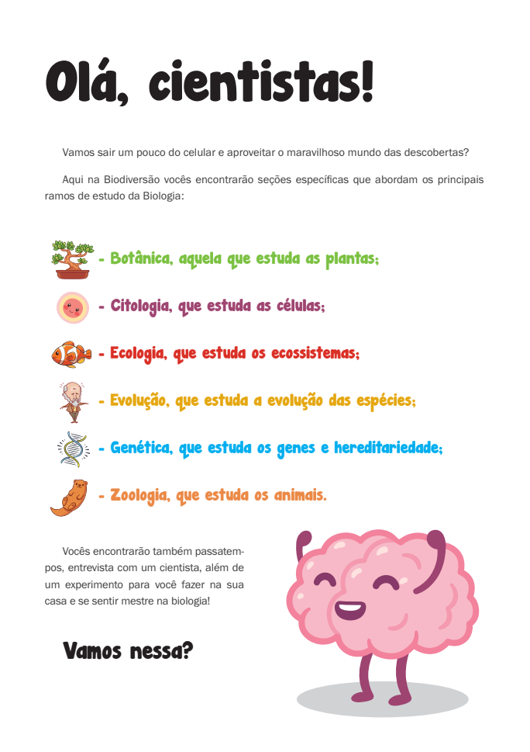
MATERIAL PRODUZIDO
Link versão PDF: https://drive.google.com/open?id=1-fVt-ZjjLcSHgpJfPuU4uWv0ND1oWIZM

